Slide 1

數理菁英班python遊戲專題
專題製作報告
委託
邱柏愷 704 10
郭慕天 704 15
林鈺軒 706 05

Slide 2
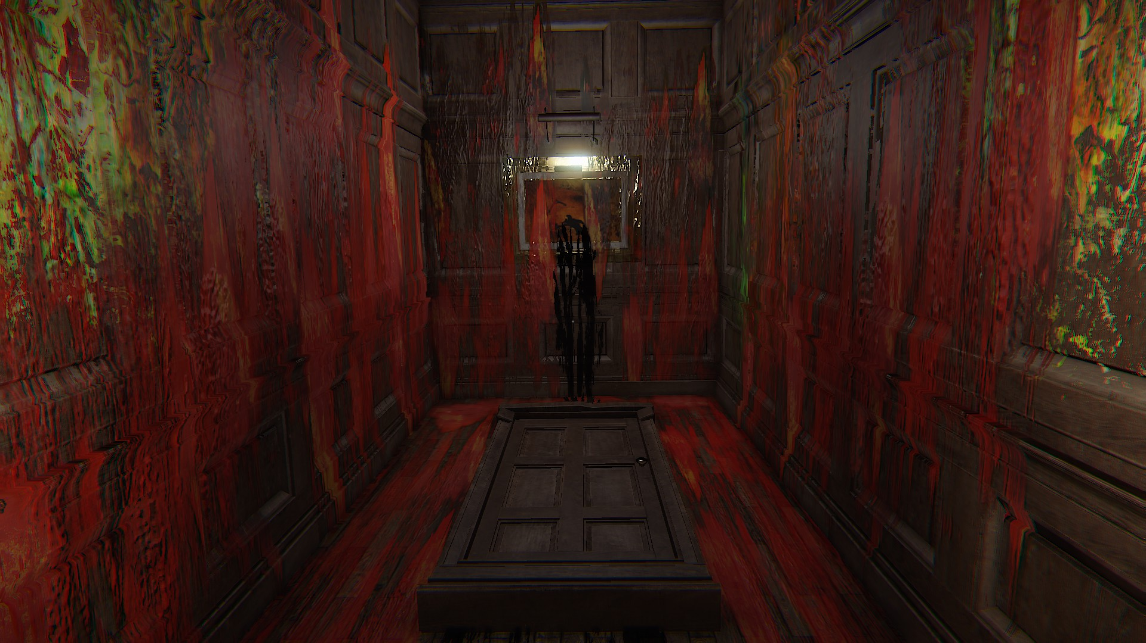
劇情介紹
Notes:
1.遊戲類型
本遊戲是以偵探遊戲為主軸的密室逃脫遊戲，屬於PZG與AVG類遊戲。
2.遊戲簡介
在這遊戲的一些角落藏著一些可幫助解謎的線索，在遊戲內拾起物件，盡全力完成密室逃脫，並須在這個過程聯想劇情，嘗試解開兇案之謎。
3.主要體驗
嘗試在壓抑、詭譎的背景音樂中進行冷靜的推理
4.遊戲目標
完成密室逃脫、找出兇手
5.核心玩法
拾起物件，解謎
6.遊戲特色
藉由線索推理，訓練玩家推理邏輯能力
1.各關卡簡介
在各關卡進行蒐證&調查
玩家必須解出解謎關卡，方得進入下段劇情:
前言 → 古堡 → 學院 → 醫院
2.關卡設計
依各場景而定，大致上為解鎖、閱讀線索等基本操作

Slide 3
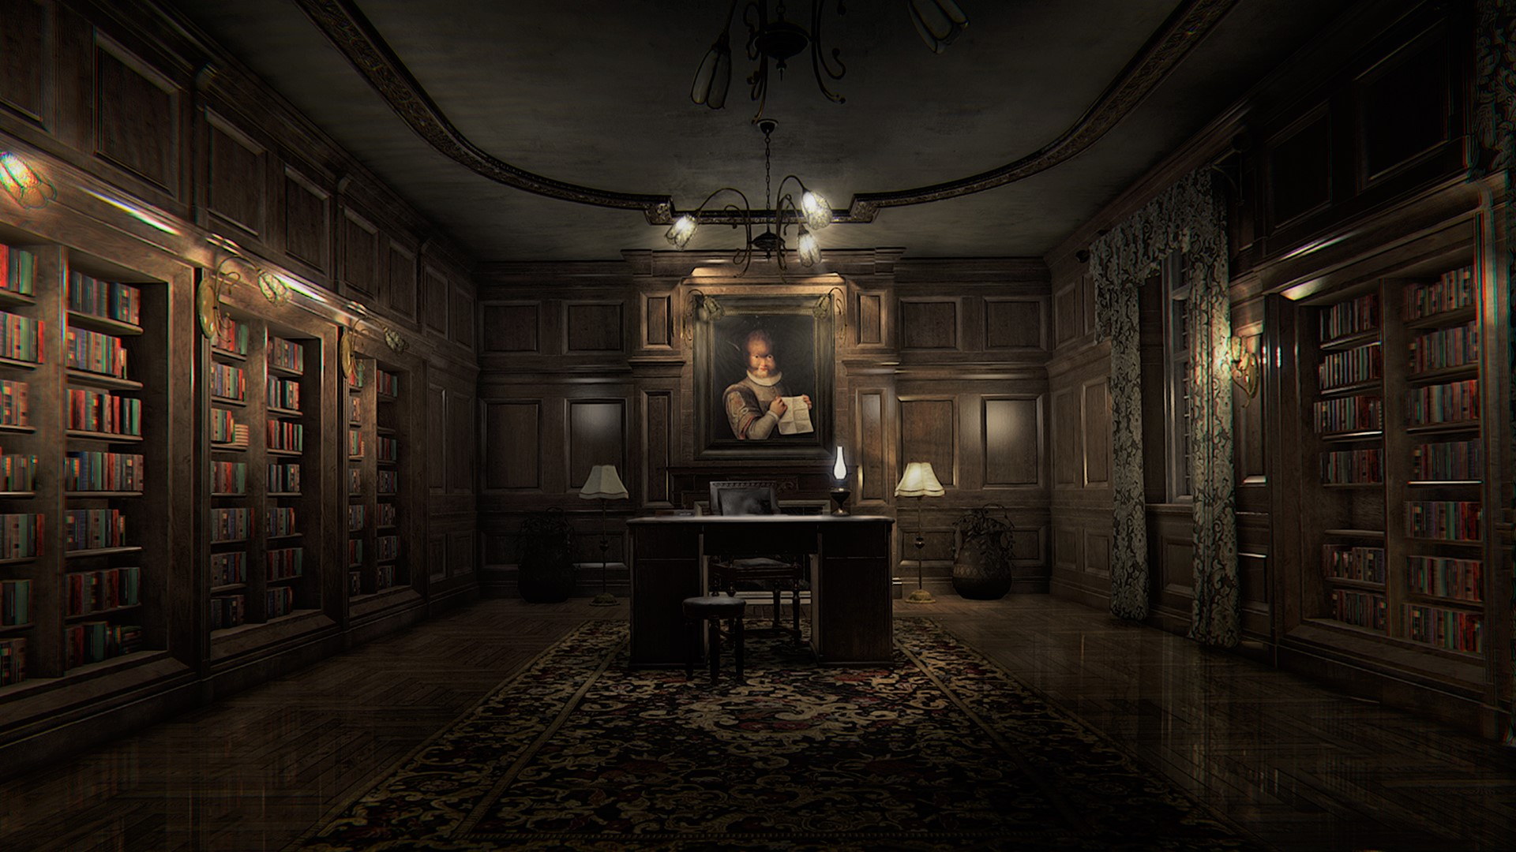
美術風格
Notes:
世界觀美術設定
古堡：19世紀中古風格
學校：20世紀中古風格
醫院：21世紀現代風格

Slide 4
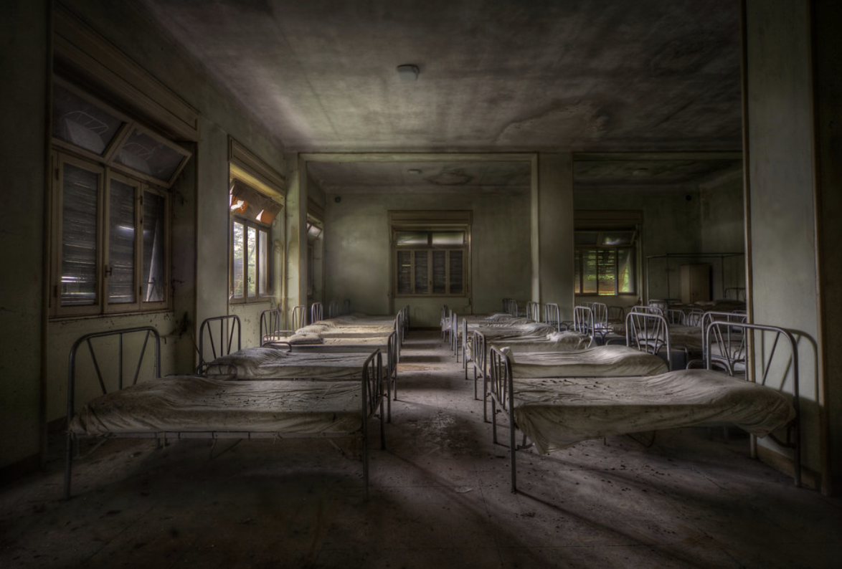
遊戲核心
Notes:
1.遊戲主架構
一個世界，三個有相連的故事線，14個小場景
2.遊戲主流程
劇本 → 遊戲 → 劇本 → 遊戲 → 劇本 → 遊戲 → 劇本
3.子系統模組
可互動物件:解鎖用e.g.(密碼鎖與鑰匙)
非解鎖用物件提供遊戲者資訊

Slide 5
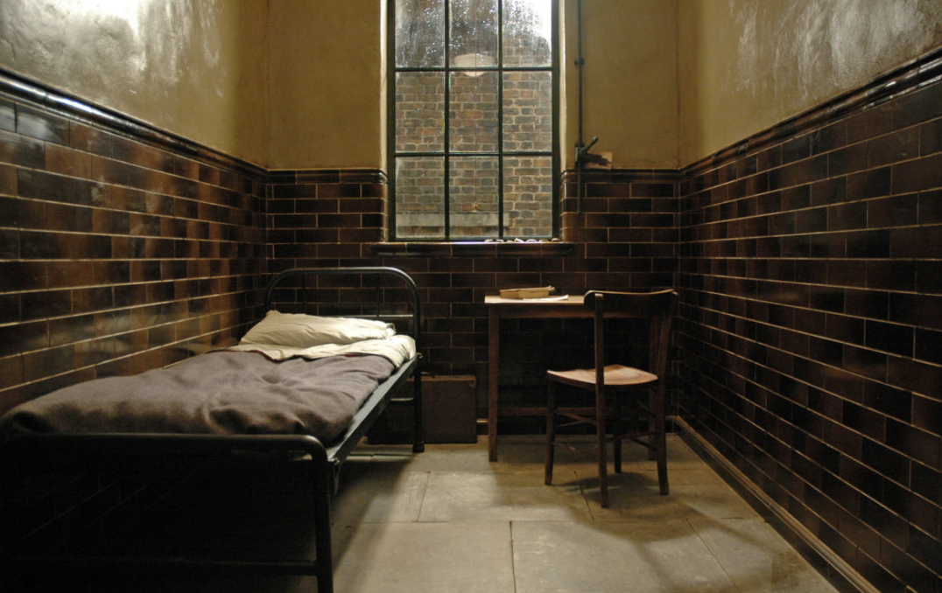
主架構、主流程與子系統模組

Slide 6

程式架構

Slide 7

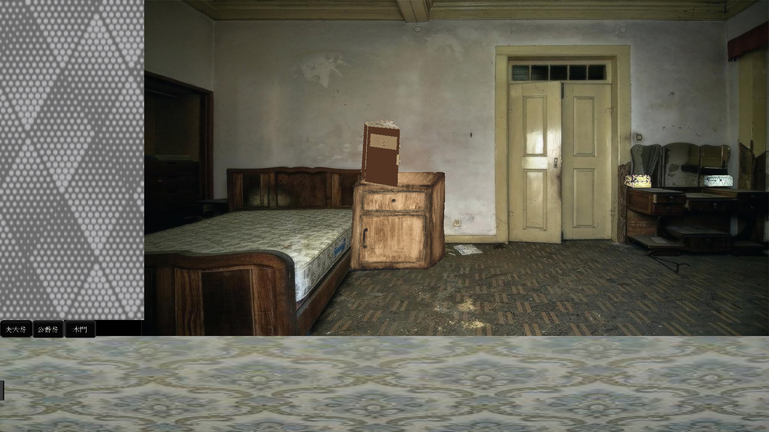
物件區
互動區
房間切換鍵
劇情欄

Slide 8
物件套用範本&
子運作系統
background
objects
遊戲
textdisplay
主要運作系統(GameSys)
enterpassclass
diarypagedisplay
劇情控制系統
Stage0&1

Slide 9
物件套用範本&
子運作系統
def __init__(self)
whilerepeat
遊戲
swaproom
eventupdate
Diary management
update
主要運作系統(GameSys)
Menu
Execute
劇情控制系統
Stage0&1
Diary

Slide 10
物件套用範本&
子運作系統
Current Stage
遊戲
Textline
主要運作系統(GameSys)
Fade In&Out
劇情控制系統
Stage0&1

Slide 11
